Slide 1

gitpro 提效工具开发历程与心得
2022-10
戴人杰

Slide 2
关于gitpro
项目背景
todos 把背景复制上去

Slide 3
合并冲突流程示意图
开发1
环境1
测试1
tag
tag
开发2
环境2
测试2
开发3
环境3
...
Notes:
存在多个开发同时开发同一个项目的情况

Slide 4



线下调研
前端
后端
测试
结论：大家都觉得需要这样一个工具自动去处理
Notes:
有了这个想法之后，就开始找前后端，包含测试去沟通这个问题

Slide 5
关于gitpro
做什么
todos 把解决方案准备上去

Slide 6
原型图
todos 把原型图片放上去，手稿图片
小插曲，为什么用手稿图片
Notes:
小插曲，为什么用手稿图片， 平安阮家管家安装pr需要收费，还需要部门长审批，流程及其复杂

Slide 7
谁可以使用？
前端
后端
测试
Notes:
有了这个想法之后，就开始找前后端，包含测试去沟通这个问题

Slide 8
使用展示

Slide 9
gitpro 架构
部署
docker
k8s
linux
shell
前端
react
umi
dva
hooks
后端
spring
mvc
mybatis
数据库
mysql
oracle
Notes:
这里要附上架构文档 开发记录

Slide 10
需求分析
todos 放第一张图片， 第一个列表页面

Slide 11
需求分析
第二个合并列表页面

Slide 12
接口类型
分为两类 调用自身后端
调用code 平台合并

Slide 13
困难

Slide 14
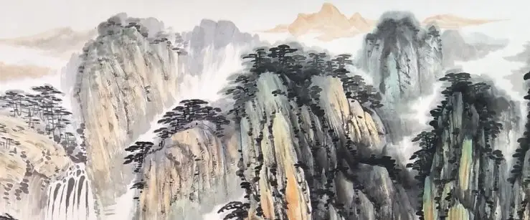
行路难,行路难,多歧路,今安在?

Slide 16
总结

Slide 17
谢鸣

Slide 18

长风破浪会有时,直挂云帆济沧海！

Slide 19
